Slide 1





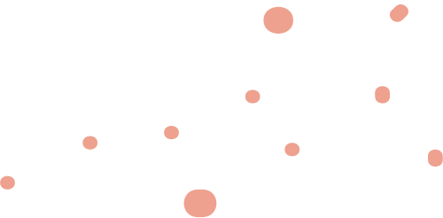
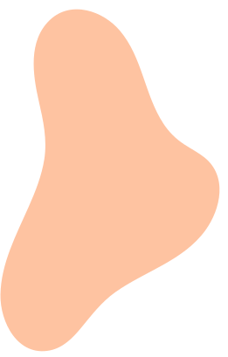


PHÂN TÍCH KHÁM PHÁ VỀ BỆNH ĐÁI THÁO ĐƯỜNG
Sinh viên thực hiện: Lương Thanh Tuấn
Giảng viên hướng dẫn: Đỗ Ngọc Tài

Slide 2
Bệnh đái tháo đường là gì?

Slide 3
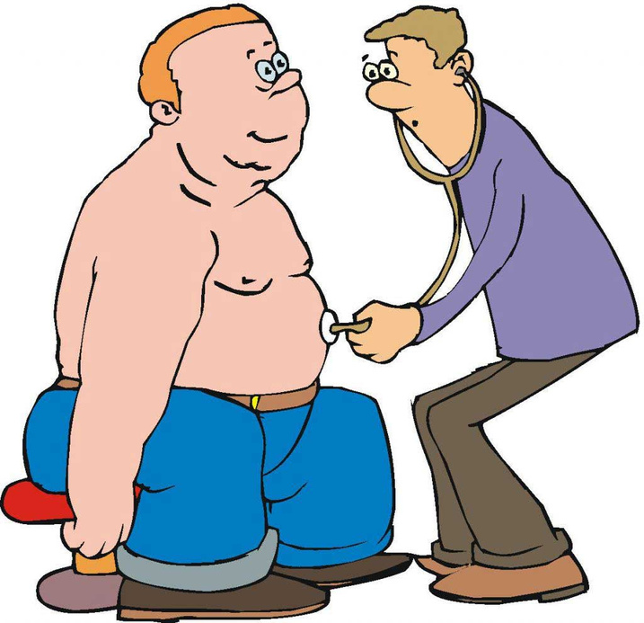
Bệnh đái tháo đường là bệnh rối loạn chuyển hóa mạn tính, đặc trưng bởi tình trạng đường huyết cao do cơ thể không sản xuất đủ insulin hoặc không sử dụng hiệu quả insulin đã tạo ra.

Slide 4
Nguyên nhân hình thành bệnh?

Slide 5
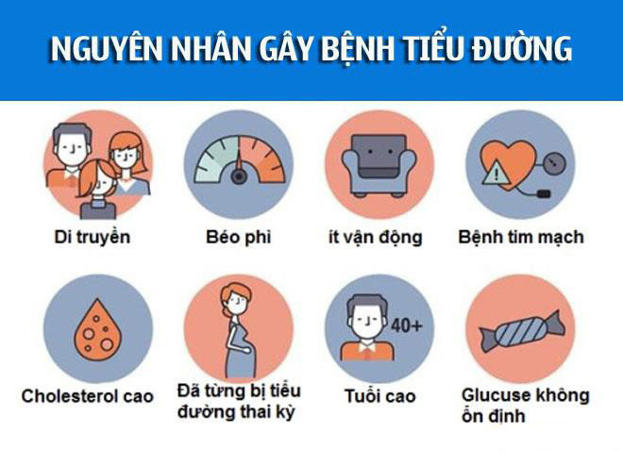
Các yếu tố nguy cơ bao gồm di truyền, thừa cân/béo phì, chế độ ăn uống không lành mạnh (nhiều đường, chất béo xấu, ít xơ), lối sống ít vận động, căng thẳng kéo dài và tuổi tác

Slide 6
GiỚI THIỆU TỔNG QUAN VỀ DỮ LIỆU

Slide 7

giới thiệu
Bộ dữ liệu gốc thuộc National Institute of Diabetes and Digestive and Kidney Diseases (NIDDK, Hoa Kỳ), thu thập trên phụ nữ người Pima (Akimel O’odham) từ 21 tuổi trở lên, sinh sống khu vực Phoenix, Arizona (Hoa Kỳ).

Slide 8
giới thiệu
Dữ liệu vào:
+ Pregnancies – số lần mang thai
+ Glucose – đường huyết 2h/hoặc đo glucose (mg/dL)
+ BloodPressure – huyết áp tâm trương (mmHg)
+ SkinThickness – bề dày da tam đầu (mm)
+ Insulin – insulin huyết tương 2h (U/mL)
+ BMI – chỉ số khối cơ thể (kg/m²)
+ DiabetesPedigreeFunction – chỉ số phả hệ (nguy cơ di truyền)
+ Age – tuổi (năm)
Kết quả: Outcome (0,1)

Slide 9
KHÁM PHÁ DỮ LIỆU

Slide 10
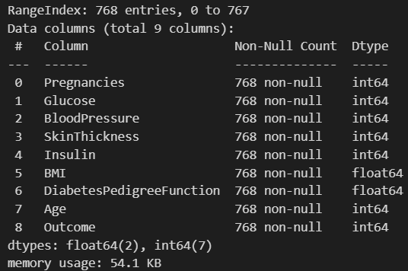
THÔNG TIN VỀ DỮ LIỆU
Bộ dữ liệu bao gồm 768 dòng, 9 cột. Trong đó có cột BMI và DiabetesPedigreeFunction có kiểu dữ liệu float, còn lại là int.

Slide 11
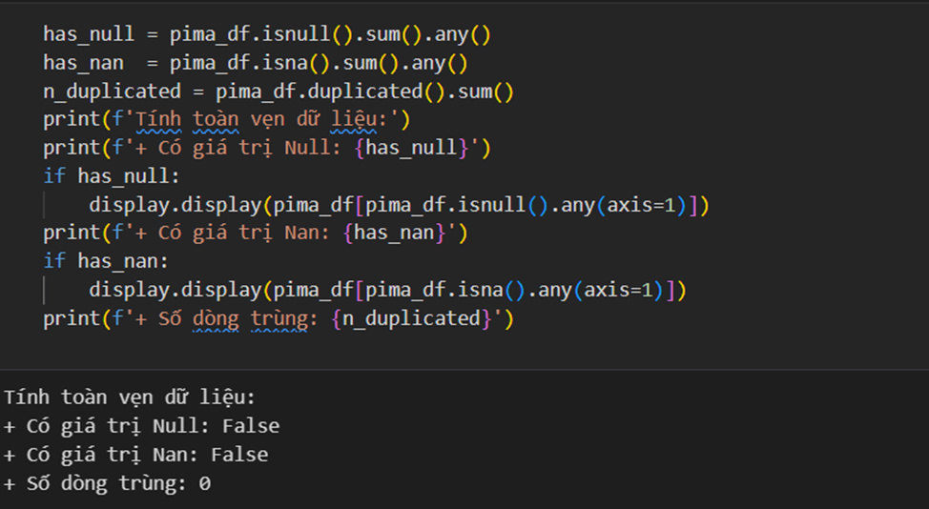
TÍNH TOÀN VẸN DỮ LIỆU
Dữ liệu không bị trùng và không có giá trị rỗng (NaN, Null).

Slide 12
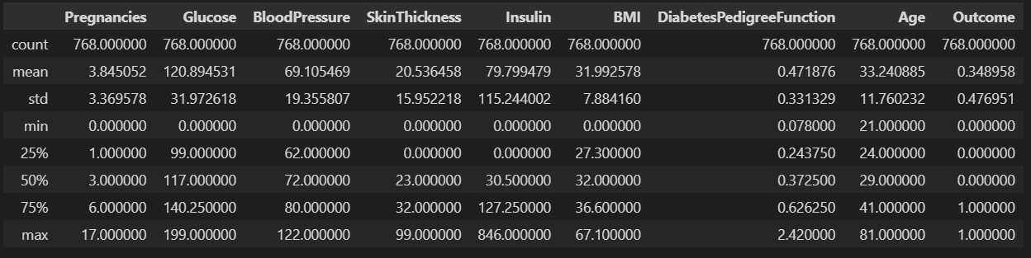
TÍNH CHẤT THỐNG KÊ
Các tính chất Glucose, BloodPressure, SkinThickness, Insulin, BMI xuất hiện giá trị 0 bất thường.

Slide 13
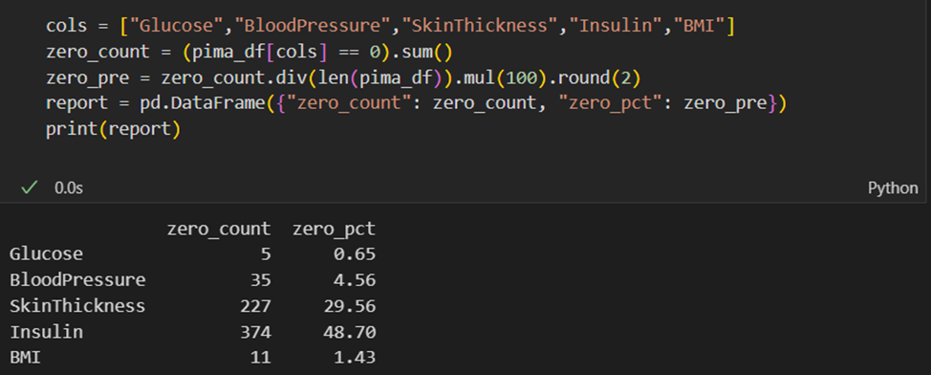
KIỂM TRA CÁC CỘT BẤT THƯỜNG

Slide 14
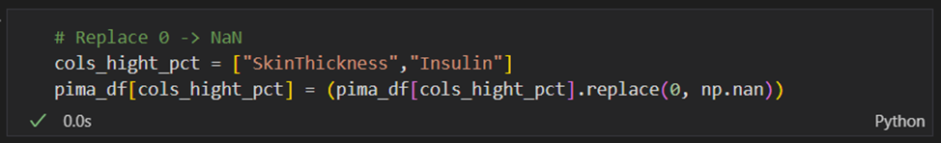
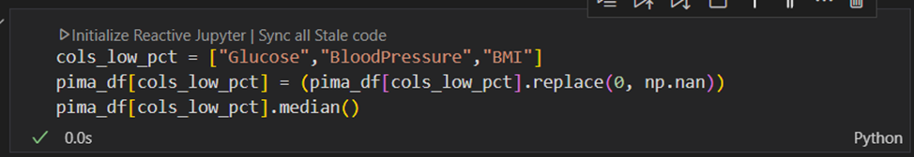
KIỂM TRA CÁC CỘT BẤT THƯỜNG
Với các cột chiếm tỷ lệ cao sẽ thay bằng NaN:
Với các cột chiếm tỷ lệ thấp sẽ thay bằng median:

Slide 15
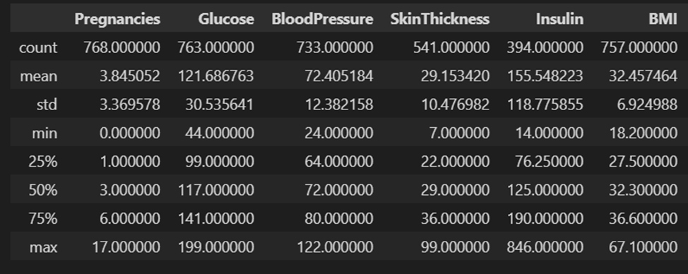
So với trước khi thay 0 thành NaN và median thì mean của các cột chiếm tỷ lệ 0 thay đổi. Nổi bật nhất là SkinThickness tăng từ ~20.5 → 29.15 và Insulin từ ~79.8 → 155.55.
Điều này chứng tỏ giá trị 0 đã kéo lệch trung bình rất mạnh.

Slide 16
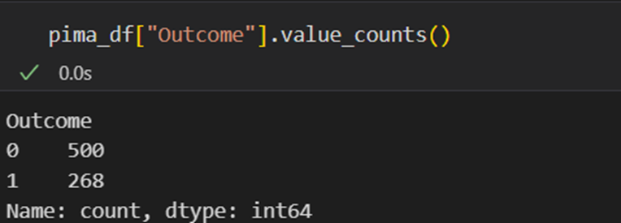
TẦN SỐ XUẤT HIỆN DỮ LIỆU PHÂN LỚP
Dữ liệu phục vụ bài toán phân loại nhị phân (mắc/không mắc đái tháo đường).
Phân bố lớp mất cân bằng, trong đó nhóm không mắc chiếm tỷ trọng lớn khoảng gấp đôi nhóm mắc.

Slide 17
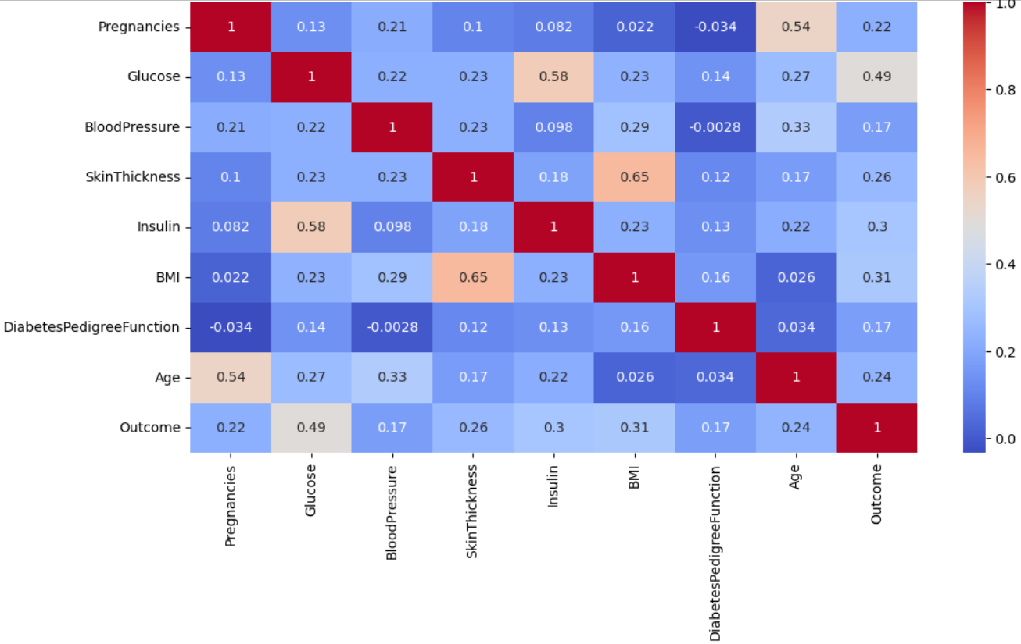
MỐI LIÊN HỆ GIỮA CÁC TÍNH CHẤT

Slide 18
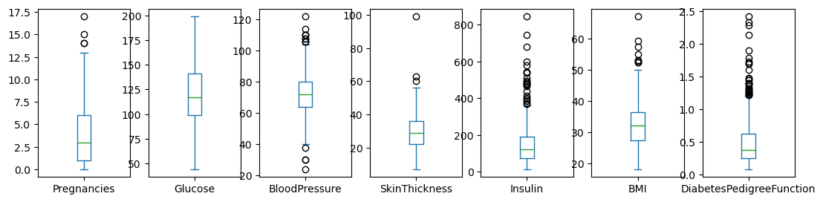
ĐỘ PHÂN TÁN CỦA CÁC CỘT
Độ trải rộng giữa các tính chất khác nhau hoàn toàn.
Độ lệch đa số sẽ phân phối lệch phải và theo hướng giá trị lớn.

Slide 19
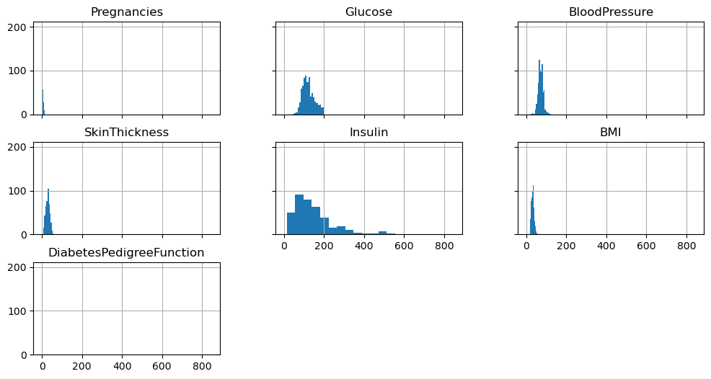
PHÂN PHỐI TRÊN HISTOGRAM
Hình dạng phân phối của Insulin có "đuôi" dài tới 800.
Đối với Glucose, BMI, BloodPresure đơn đỉnh, có chú lệt phải nhẹ.

Slide 20
CÁC CÂU HỎI?

Slide 21
1.
Các cột nào ảnh hưởng lớn đến tỷ lệ mắc bệnh?
2.
Glucose tăng thì các biến nào sẽ có xu hướng gia tăng, vì sao?
3.
So sánh phụ nữ mang bầu hay không mang bầu sẽ tỷ lệ mắc bệnh hơn?
4.
Độ tuổi nào thì sẽ có tỷ lệ mắc bệnh cao?

Slide 22
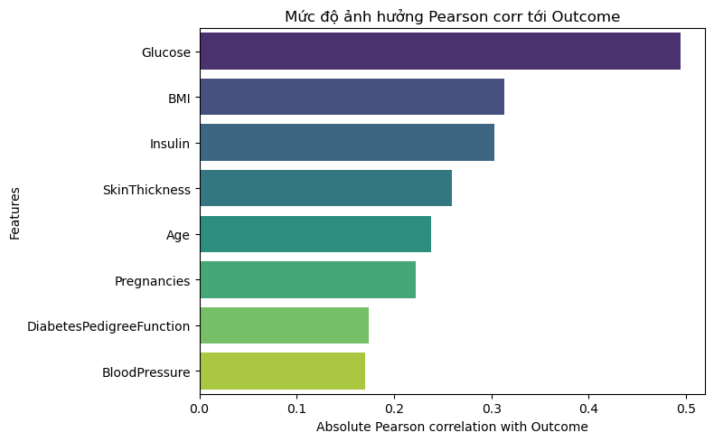
Các cột nào ảnh hưởng lớn đến tỷ lệ mắc bệnh?

Slide 23
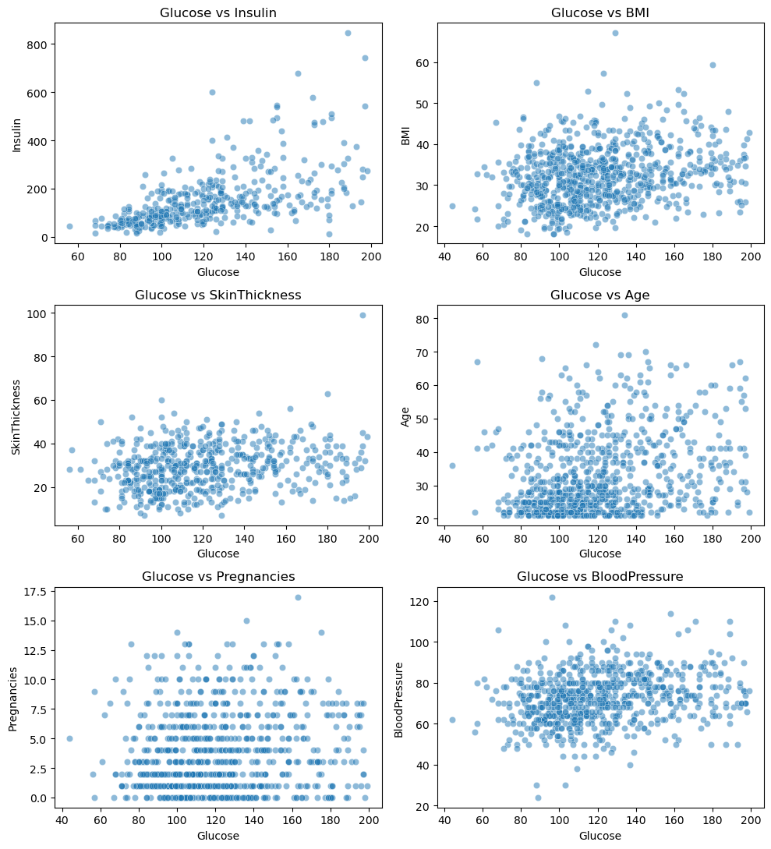
Glucose tăng thì các biến nào sẽ có xu hướng gia tăng, vì sao?
Đa số các biến đều tương quan khá mạnh với Glucose. Điều này càng làm rõ tầm quan trọng của Glucose ảnh hưởng tương đối với các biến khác.
Thể hiện rõ ràng cho tương quan mạnh đó là các biến Insulin, BMI và Age.

Slide 24
Glucose tăng thì các biến nào sẽ có xu hướng gia tăng, vì sao?
Insulin và Glucose tương quuan dương rõ rệt do được đo cùng thời điểm 2h sau nghiệm pháp dung nạp glucose.
Với độ tuổi cao → dung nạp glucose kém, giảm nhạy insulin → Sau phương pháp dung nạp thì sẽ có xu hướng cao.
BMI cao phản ánh mỡ trên cơ thể cao → dễ kháng insulin ⇒ nên Glucose ảnh hưởng theo do nghiệm pháp dung nạp glucose.

Slide 25
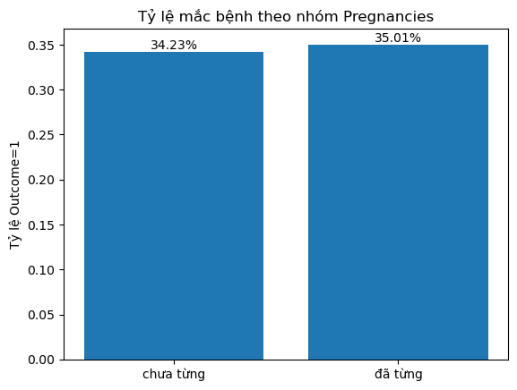
So sánh phụ nữ mang bầu hay không mang bầu sẽ tỷ lệ mắc bệnh hơn?
Tỷ lệ mắc bệnh giữa nhóm chưa từng mang thai và đã từng mang thai gần như tương đương, cho thấy không có khác biệt đáng kể ở mức mô tả.
Kết quả này có thể bị ảnh hưởng bởi yếu tố nhiễu như tuổi và cách gộp nhóm.

Slide 26
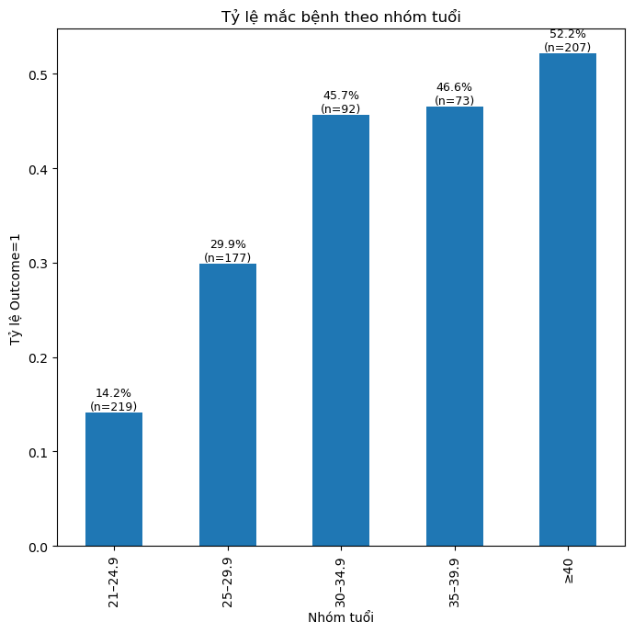
Độ tuổi nào thì sẽ có tỷ lệ mắc bệnh cao?
Dễ dàng thấy được các nhóm tuổi từ 30 trở đi tỷ lệ mắc bệnh cao.
Trong khi đó thì với mức tuổi 25-29 cũng khá cao.

Slide 27
THANK YOU FOR WATCHING

